Slide 1


dev.learn(web)
Aula 04
HTML(Formulários)

Slide 2

HTML
Formulários
Formulário é um elemento que permite o usuário digitar informações(como campos de texto, caixas de seleção de conteúdo, menus com opções, etc)

Slide 3

HTML
Formulários
Formulário é um elemento que permite o usuário digitar informações(como campos de texto, caixas de seleção de conteúdo, menus com opções, etc)
Exemplo de formulário:

Slide 4
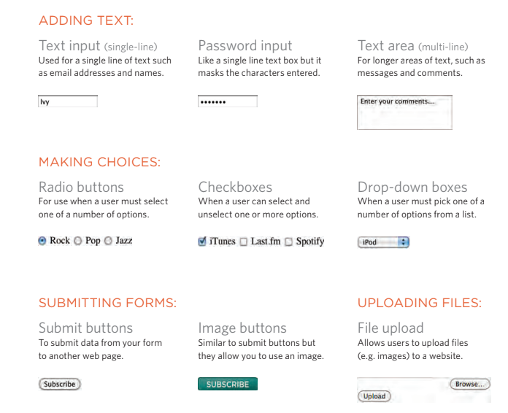
HTML
Formulários(Controles)
Forms controls

Slide 5
HTML
Formulários
Como um formulário funciona?

Slide 6
HTML
Formulários
Como um formulário funciona?
O usuário preenche um formulário e em seguida pressiona um botão para enviar as informações para um servidor;

Slide 7
HTML
Formulários
Como um formulário funciona?
O usuário preenche um formulário e em seguida pressiona um botão para enviar as informações para um servidor;
O nome de cada formulário é enviado para um servidor com seus respectivos valores inseridos pelo usuário

Slide 8
HTML
Formulários
Como um formulário funciona?
O usuário preenche um formulário e em seguida pressiona um botão para enviar as informações para um servidor;
O nome de cada formulário é enviado para um servidor com seus respectivos valores inseridos pelo usuário;
O servidor processa a informação usando uma linguagem de programação e pode salvar em um banco de dados;

Slide 9
HTML
Formulários
Como um formulário funciona?
O usuário preenche um formulário e em seguida pressiona um botão para enviar as informações para um servidor;
O nome de cada formulário é enviado para um servidor com seus respectivos valores inseridos pelo usuário;
O servidor processa a informação usando uma linguagem de programação e pode salvar em um banco de dados;
Após o processamento por parte do servidor ele envia uma resposta para o usuário.

Slide 10
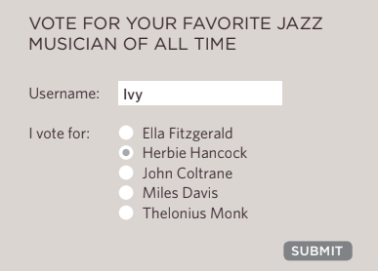

HTML
Formulários

Slide 11
HTML
Formulários
Um formulário pode ter vários controles de formulários, cada um com uma informação diferente

Slide 12
HTML
Formulários
Um formulário pode ter vários controles de formulários, cada um com uma informação diferente
O servidor precisa identificar os campos para realizar os processamentos corretamente

Slide 13
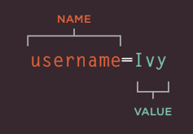
HTML
Formulários
Um formulário pode ter vários controles de formulários, cada um com uma informação diferente
O servidor precisa identificar os campos para realizar os processamentos corretamente

Slide 14
HTML
Formulários
Para iniciar um forms é utilizado a tag <form>, possui um atributo obrigatório e alguns que são geralmente usados
Os forms controls ficaram dentro desse bloco e possui um atributo

Slide 15
HTML
Formulários
Para iniciar um forms é utilizado a tag <form>, possui um atributo obrigatório e alguns que são geralmente usados
Os forms controls ficaram dentro desse bloco e possui um atributo
Cada elemento <form> requer um atributo action, o valor desse atributo é a URL da página do servidor que vai receber a informação depois de enviada

Slide 16

HTML
Text input
A tag para fazermos uma entrada de texto simples é o <input> com o atributo type=”text”

Slide 17
HTML
Text input
A tag para fazermos uma entrada de texto simples é o <input> com o atributo type=”text”
Podemos mudar o tamanho da caixa de texto com o atributo size e também usar o atributo name para identificar aquele controle

Slide 18
HTML
Text input
A tag para fazermos uma entrada de texto simples é o <input> com o atributo type=”text”
Podemos mudar o tamanho da caixa de texto com o atributo size e também usar o atributo name para identificar aquele controle

Slide 19
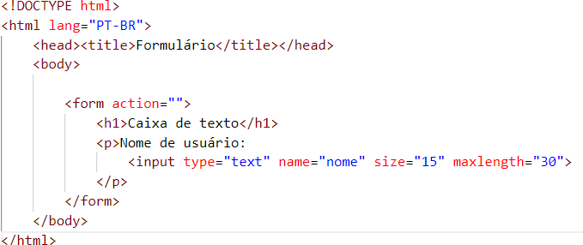
HTML
Text input
Código no editor de texto:

Slide 20
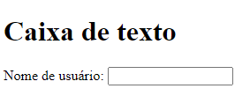
HTML
Text input
Site no navegador:

Slide 21

HTML
Password input
A tag para fazermos uma entrada de texto simples é o <input> com o atributo type=”password”

Slide 22
HTML
Password input
A tag para fazermos uma entrada de texto simples é o <input> com o atributo type=”password”
Podemos mudar o tamanho da caixa de texto com o atributo size e também usar o atributo name para identificar aquele controle

Slide 23
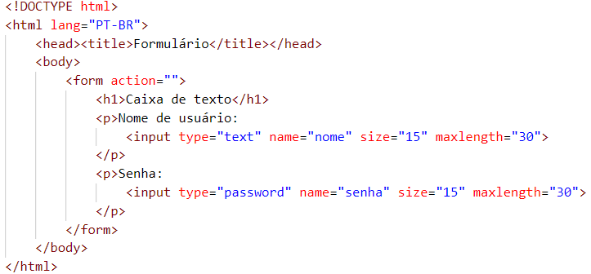
HTML
Password input
Código no editor de texto:

Slide 24
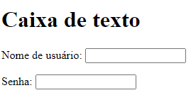
HTML
Password input
Site no navegador:

Slide 25
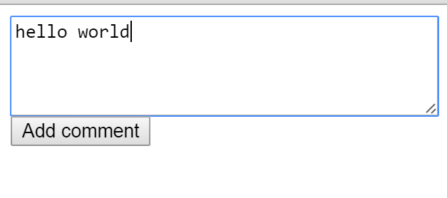
HTML
Text Area
A tag <textarea> é utilizada para a criação de uma caixa de texto maior, para receber mais caracteres

Slide 26
HTML
Text Area
A tag <textarea> é utilizada para a criação de uma caixa de texto maior, para receber mais caracteres
Essa tag possui uma tag de abertura e fechamento

Slide 27
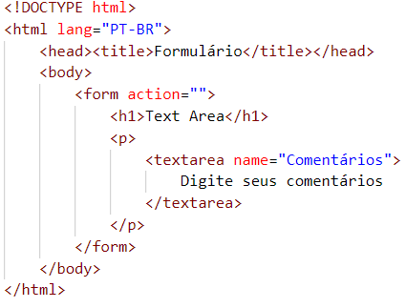
HTML
Text Area
Código no editor de texto:

Slide 28
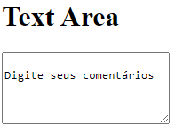
HTML
Text Area
Site no navegador:

Slide 29
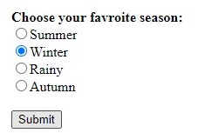
HTML
Radio button
A tag para fazermos um formulário com opções para o usuário escolher uma(Exemplo: prova multipla escolha) é o <input> com o atributo type=”radio”

Slide 30
HTML
Radio button
A tag para fazermos um formulário com opções para o usuário escolher uma(Exemplo: prova multipla escolha) é o <input> com o atributo type=”radio”
Atributo name para identificar aquele controle, value para identificar o valor que será enviado para o servidor e o checked para uma opção já vim marcada por padrão

Slide 31
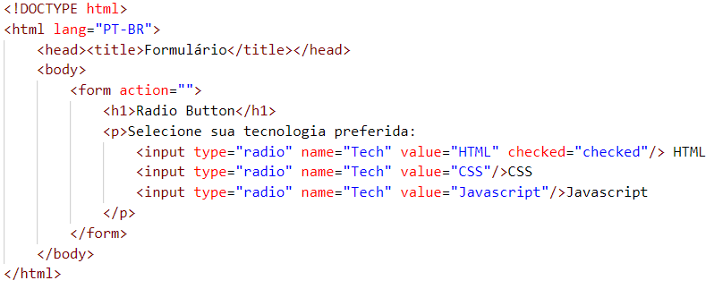
HTML
Radio button
Código no editor de texto:

Slide 32
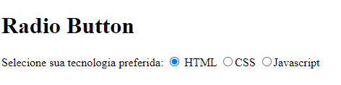
HTML
Radio button
Site no navegador:

Slide 33
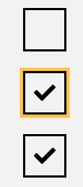
HTML
Checkbox
A tag para fazermos um formulário com opções que o usuário pode escolher mais de uma é o <input> com o atributo type=”checkbox”

Slide 34
HTML
Checkbox
A tag para fazermos um formulário com opções que o usuário pode escolher mais de uma é o <input> com o atributo type=”checkbox”
Atributo name para identificar aquele controle, value para identificar o valor que será enviado para o servidor e o checked para uma opção já vim marcada por padrão

Slide 35
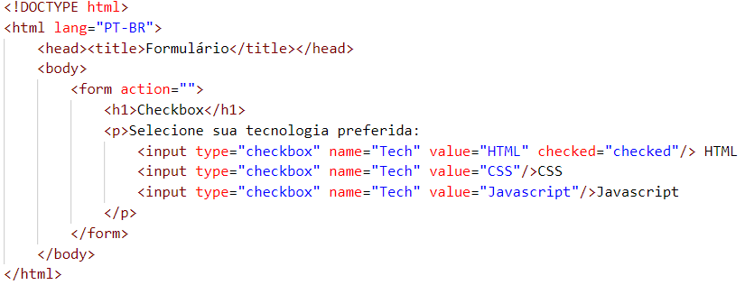
HTML
Checkbox
Código no editor de texto:

Slide 36
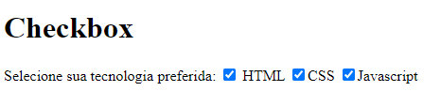
HTML
Checkbox
Site no navegador:

Slide 37
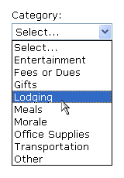
HTML
Drop down list box
Uma caixa de listagem permite que os usuários selecionem uma opção entre várias em uma lista de opções suspensa

Slide 38
HTML
Drop down list box
Uma caixa de listagem permite que os usuários selecionem uma opção entre várias em uma lista de opções suspensa
É empregue a tag <select> com o atributo name para identificar o controle

Slide 39
HTML
Drop down list box
Também é utilizado a tag <option> para especificar cada elemento da lista

Slide 40
HTML
Drop down list box
Também é utilizado a tag <option> para especificar cada elemento da lista
Atributo value para designar um valor para o controle e selected para um valor já vim indicado

Slide 41
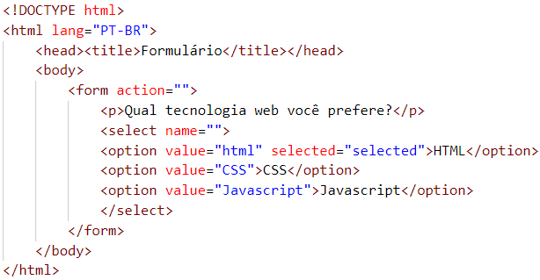
HTML
Drop down list box
Código no editor de texto:

Slide 42
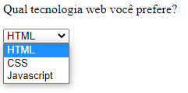
HTML
Drop down list box
Site no navegador:

Slide 43
dev.learn(web)
Aula 04
HTML(Formulários)

